Slide 1

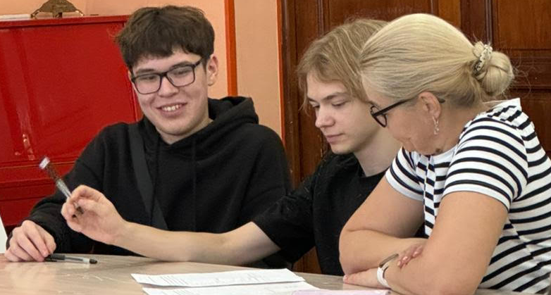
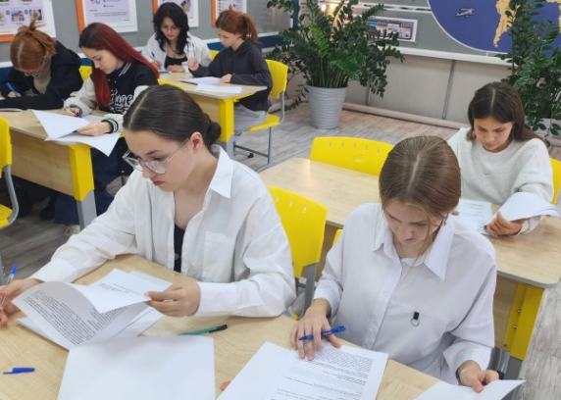
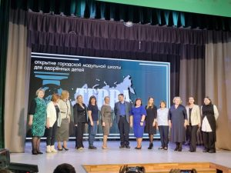

2025-2026

Slide 2
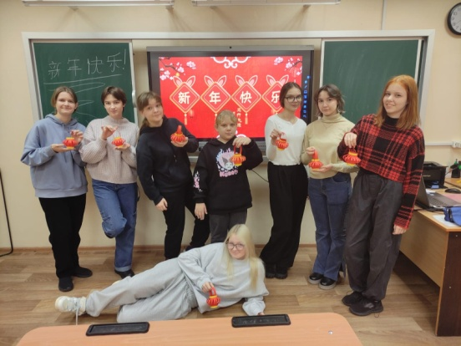
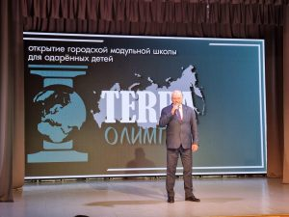


Проект разработан в 2023 году с целью повышения результативности участия обучающихся во всероссийской олимпиаде школьников и других значимых интеллектуальных соревнованиях.
Школа включена в Рейтинг ОУ Норильска.
Организаторы: Управление общего и дошкольного образования, Методический центр.
Партнеры: учреждения дополнительного образования детей.

Slide 3
КЛЮЧЕВЫЕ ЗАДАЧИ
Выявление, поддержка и развитие способностей и талантов обучающихся
Создание условий для индивидуализации обучения
Психолого-педагогическое сопровождение одаренных детей и взаимодействие с их родителями
Повышение квалификации педагогов, работающих с одаренными, способными и высокомотивированными детьми
Укрепление связей между образовательными учреждениями

Slide 4


РЕЗУЛЬТАТИВНОСТЬ
8 направлений обучения
2 учреждения дополнительного образования
– партнеры проекта: МАУ ДО «Дворец творчества детей и молодежи», МБУДО «Станция юных техников»
70 учащихся, из них 7 призеров ВсОШ муниципального этапа
14 педагогов – руководителей образовательных модулей
4 направления обучения
2 учреждения дополнительного образования
– партнеры проекта: МАУ ДО «Дворец творчества детей и молодежи», МБУДО «Станция юных техников»
40 учащихся
6 педагогов – руководителей образовательных модулей

Slide 5

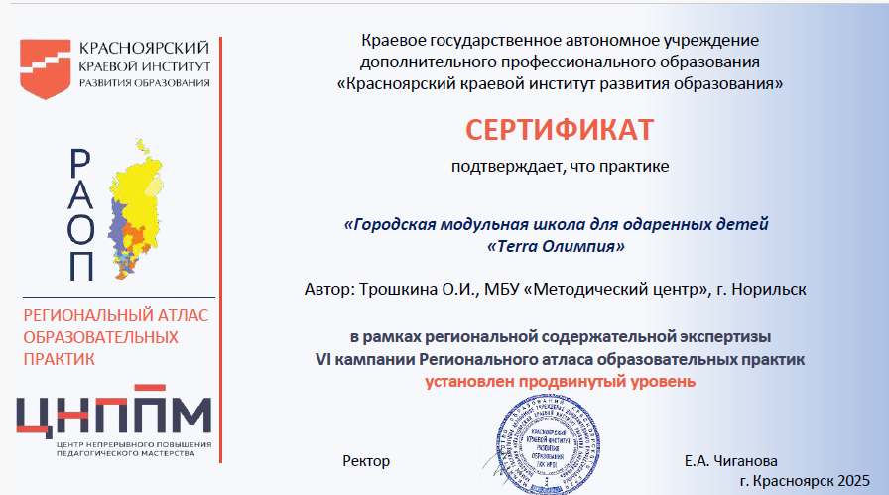
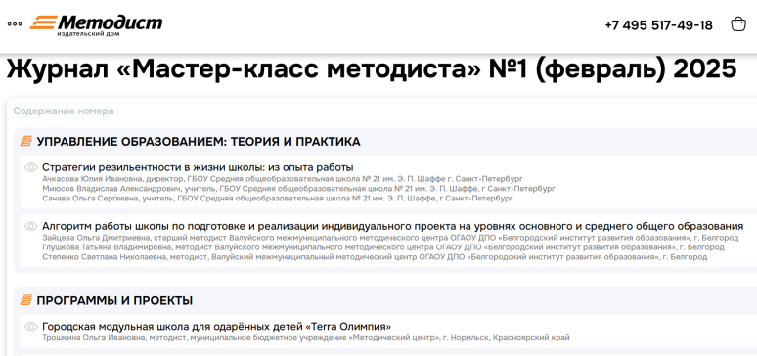
ПРЕДСТАВЛЕНИЕ ОПЫТА
XX краевой Форум управленческих практик;
Региональный атлас образовательных практик – присвоен продвинутый уровень;
Федеральный журнал «Мастер-класс методиста» - публикация
Освещение в местных СМИ

Slide 6




ПЛАНИРУЕМЫЕ ПОКАЗАТЕЛИ
11 направлений обучения
3 учреждения дополнительного образования
– партнеры проекта:
МАУ ДО «Дворец творчества детей и молодежи»,
МБУДО «Станция юных техников»,
МБУДО «Дом детского творчества»
100 учащихся
24 педагога – руководителя образовательных модулей

Slide 7

НАПРАВЛЕНИЯ
ФИЗИКА
ХИМИЯ
БИОЛОГИЯ
ЭКОЛОГИЯ
ИСТОРИЯ
ПРАВО
АНГЛИЙСКИЙ ЯЗЫК
КИТАЙСКИЙ ЯЗЫК
РУССКИЙ ЯЗЫК
ИНФОРМАТИКА
МАТЕМАТИКА
Зачисление обучающихся через Навигатор дополнительного образования Красноярского края

Slide 8

ДЕЯТЕЛЬНОСТЬ РУКОВОДИТЕЛЕЙ ОБРАЗОВАТЕЛЬНЫХ МОДУЛЕЙ-
ПЕДАГОГОВ ДОПОЛНИТЕЛЬНОГО ОБРАЗОВАНИЯ
Разработка ДООП по профилю
Формирование групп обучающихся (8-10 человек в группе), зачисление обучающихся на дополнительную общеобразовательную программу по выбранному профилю через Навигатор
Разработка дополнительной общеобразовательной программы на 36 или 72 часа
Реализация занятий с обучающимися по программе (1-2 раза в неделю)
Организация участия обучающихся во ВсОШ и других интеллектуальных соревнованиях
Участие в мероприятиях Школы

Slide 9


НАБОР ОБУЧАЮЩИХСЯ
Информационные письма
в каждое ОУ
Посты ВК на страницах Управления образования и ОУ
Рекламные афиши
Разработка брендбука

